Slide 1

标题XXX
牛客编程巅峰赛S2赛季
第九场题解讲解

Slide 2





第一题 牛牛找数
题意：求大于a的，且为b的倍数的最小整数。
数据范围：1≤a,b≤1e9
知识点：数学

Slide 3
01 / 牛牛找数
小于等于a的，最大的那个b的倍数是a-a%b。
a=kb+x
所以直接输出a-a%b+b就可以了

Slide 4
第二题 牛牛与三角形
有n个数选三个数构成三角形，问最大的三角形周长减去最小的三角形周长。
数据范围：n≤1e6
知识点：贪心、排序

Slide 5
02 / 牛牛与三角形
形成三角形的前提条件：a+b>c
1,2,4,5,8,10,18,18,50

Slide 6
第三题 牛牛与网格三角形
求网格三角形左下角走到右上角的方案数的奇偶性。
数据范围：n≤10^100000
知识点：递推、找规律

Slide 7
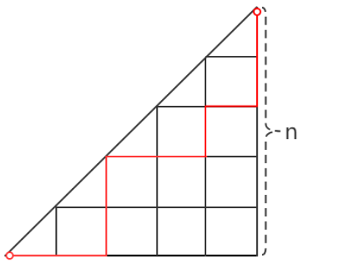
03 / 牛牛与网格三角形
42
14
42
5
14
28
2
5
9
14
1
2
3
4
5
1
1
1
1
1

Slide 8
03 / 牛牛与网格三角形
n+1是 为该数为奇数的充要条件

Slide 9
03 / 牛牛与网格三角形

Slide 10
03 / 牛牛与网格三角形
n!的2的因子个数：
当且仅当n为2的幂时，等号成立

Slide 11
第四题 最大可能的直径
n个点n条边的图删掉一条边，让生成的树直径尽可能大。
数据范围：n≤5e3
知识点：拓扑排序，搜索

Slide 12
04 / 最大可能的直径
n个点n条边，那么一定存在一个唯一的环。
先拓扑排序找到这个环，然后遍历环上所有的边，分别求删除每条边的直径。
复杂度O(n^2)

Slide 13


THANKS
关注【牛客大学】公众号
回复“牛客大学”
获取更多求职资料

